Slide 1
コードクローン検出法
S161053 前田欣耶

Slide 2
目次
１、コードクローンの簡単な説明
２、コードクローンの定義
３、検出のための粒度
４、クローン発見マッチングアルゴリズム
５、手法の実装と実例
６、リファクタリング
７、コードクローンの評価用メトリクス
８、コードクローンの出現頻度
９、まとめ

Slide 3
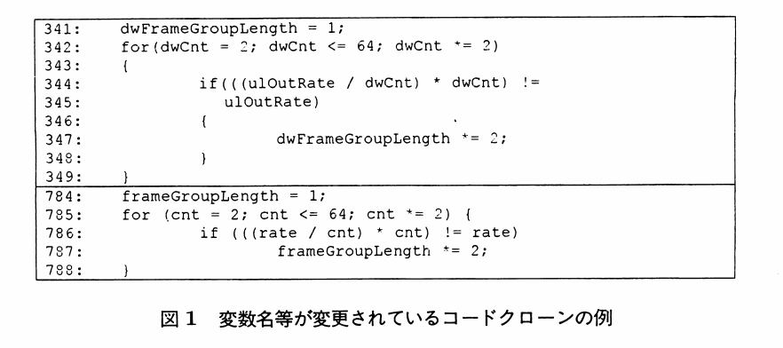
１、コードクローンの簡単な説明
コードクローンとはプログラムテキスト中の同一、あるいは類似したコードの断片

Slide 4
コードクローンがプログラム中に存在していると修正、変更が難しくなる。(めんどい。)
対処法
・コードクローンの文書化：コードクローンに関する情報(どこに、どんな)が存在するかが文書化されている。
だが、全て修正、変更することには変わりないので実用的でない。(めんどい。)
・コードクローンの自動検出：コードクローンを自動で検出する。様々な手法で検出システムが提案されている。

Slide 5
コードクローンを検出するためのツールには以下の特性が求められている
・大規模プログラムへの適用可能性：現実的な時間とメモリで検出できるか。
・コードクローンの識別：数多くのコードクローンが検出されるので何らかの特徴づけをして、フィルタリングする。
・コードクローンの有意性：現実的に意味を持たないコードクローンを取り除く。 (例えば、２，３行程度のコードをコードクローンとみなさない)
・拡張性：コードクローンの検出対象のプログラミング言語に深く依存しない

Slide 6
２、コードクローンの定義
ある系列(コード)中に存在する、二つの部分系列α、βが等価だとする
・C(α,β)と書き、αはβのクローンであるという。
・α、βの組をクローンペアという。
・ C(α,β)は、反射、推移、対象率を満たす。
・αを含む同値類をαのクローンクラスという。

Slide 7
ある系列(コード)中に存在する、二つの部分系列α、βが等価だとする→ C(α,β)
・それぞれの部分系列α’、β’に対してC(α’,β’)が成り立つ
・ ある系列中に存在する、二つの部分系列A、Bの部分系列がα、βである時、 C(A,B)でなくかつC(α,β)である時、αとβを極大クローンペアという。
・ある系列中に含まれる極大クローンペアを全て発見することをクローン発見問題といい、これを目的としている。
・プログラムテキストが対象の基本だが、後で紹介する検出方法はHTMLや英文などにも適用可能。
(最適化は必要)

Slide 8
・「等価」とは…
完全に同じものを等価としたい。
だが、空白、コメントの挿入,削除、識別子の名前変更も等価とみなしたい。
なので字句、行、文レベルでの変換操作をする。

Slide 9
３、検出のための粒度
・文字
プログラムテキストの構成要素を文字列とみなして、パターンマッチングを行う方法。
これは手間がかかりすぎるので不可能。
・字句
字句解析を行った後、その字句を要素とした系列に対して、クローン発見問題を解く方法。
字句解析は、空白や改行の削除ができる。特定の種類の字句(識別子や定数)を一つの字句に固定化する。
よってコードクローンとして認識できる。

Slide 10
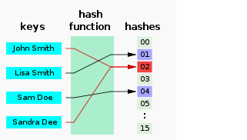
・行
プログラムテキストの各行をハッシュ関数を用いて比較的小さな要素列(ハッシュ値の列)に圧縮。そのハッシュ値の列を対象としてクローン発見問題を解く方法。
ただし、あらかじめ空行の削除、改行位置の整形をしないといけない。
プログラムテキストの各行

Slide 11
・文
プログラムテキスト中の文を取り出し、ハッシュ関数で一つの要素にしてクローン発見問題を解く方法。
文の認識をするために字句解析、構文解析をしないといけないが、空白や改行に影響を受けない。
プログラムテキストの文

Slide 12
・関数、手続き、クラス定義
プログラムテキスト中の関数、手続き、クラス定義を一つの要素とし、対になる要素を見つけることで、クローン発見問題を解く方法。
その中の一部がコードクローンになっていても見つけられない。
大規模なプログラムもコンパクトに系列に変換できるが、どんな特徴メトリクスを選択するかというのは難しい。
関数、手続き、
クラス定義
特徴メトリクス

Slide 13
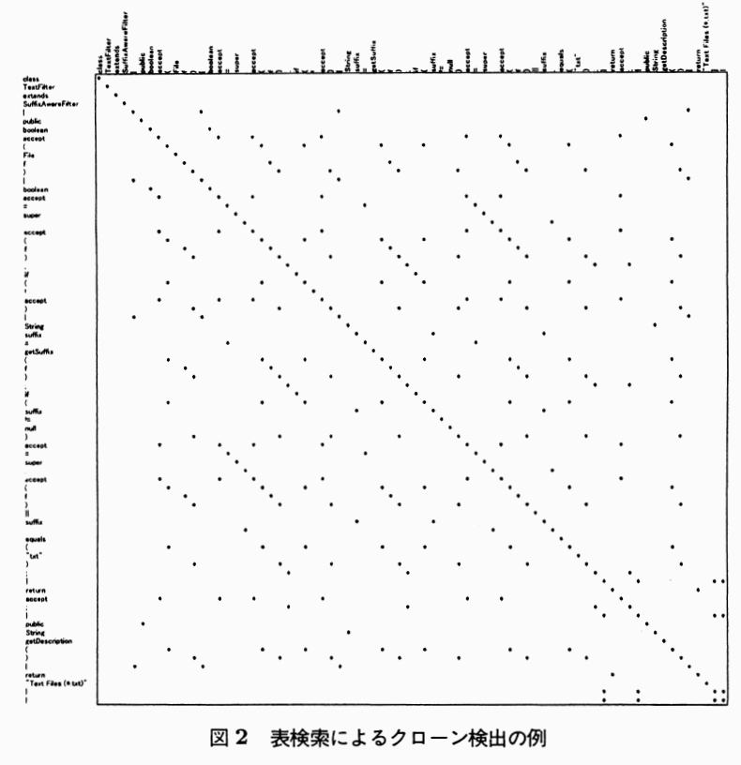
４、クローン発見マッチングアルゴリズム
・表検索
対象となる系列となる各要素を縦と横に並べ、
縦と横の要素が等しい場合に*そうでない場合に空白を埋める。
クローンは右下に下る線分として現れる。

Slide 14
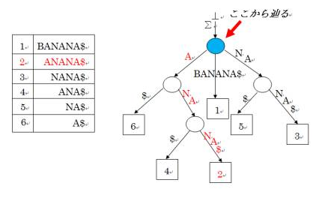
・サフィックス木探索
サフィックス木に系列Sの全クローン情報を含む。二つの葉が共通の内部頂点を持つとき、二つの葉はクローンである。この木を全探索することでクローン発見問題を解く。
サフィックス木の例

Slide 15
・ソーティング
メトリクスを用いた抽象化を行った場合、メトリクス値の要素をソートして等価なものを探す方法

Slide 16
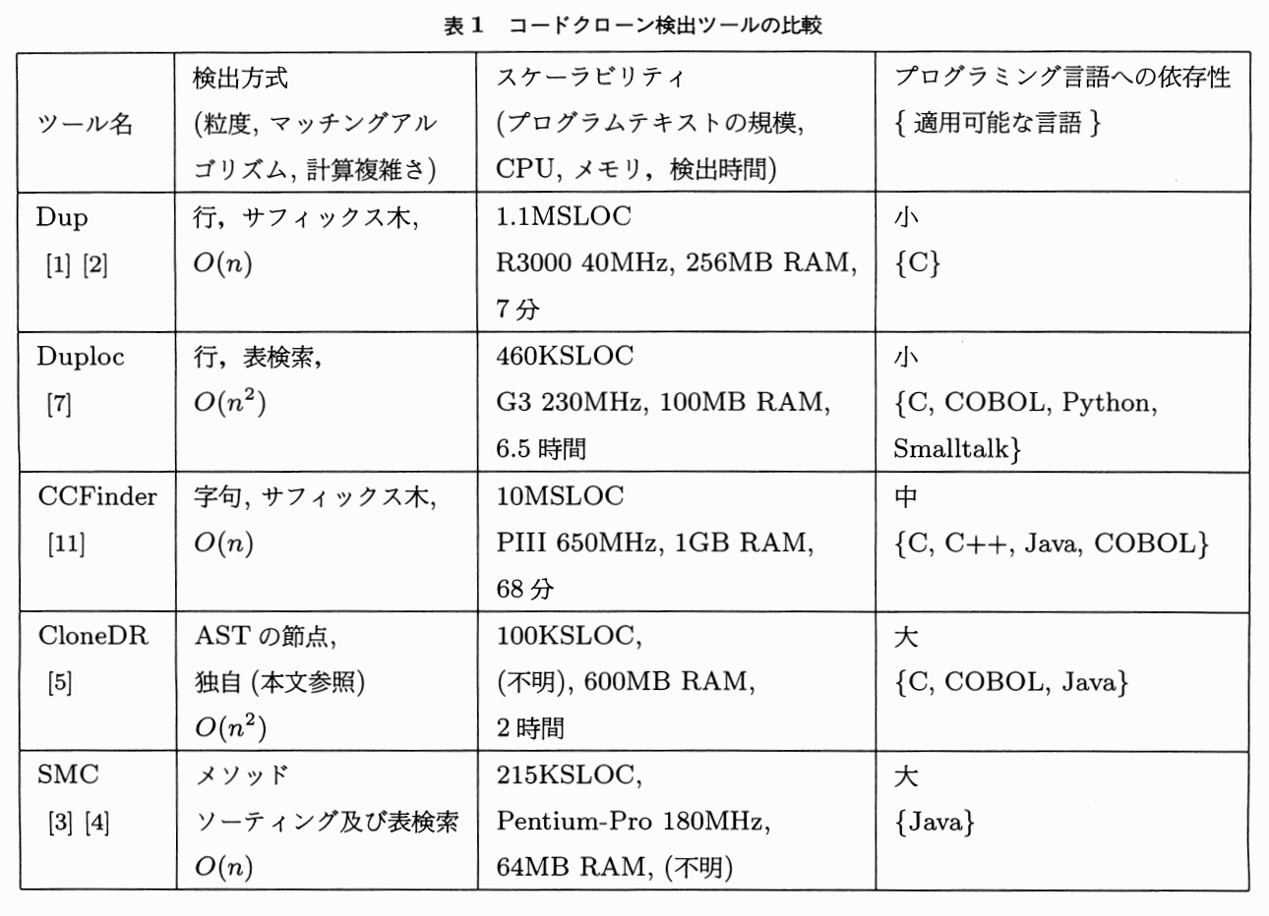
５、手法の実装と実例

Slide 17
・Dup
前処理…ユーザ定義の識別子をパラメータ化。
・Duploc
前処理…空白、コメント、プログラム中に非常に多く出現する文字列を取り除く。
GUIを備えており、コードクローンの散文図を表示しそれに対応するプログラムテキストを編集する機能を持つ。
リファクタリングを目的とするシステムMOOSEの開発を計画中。

Slide 18
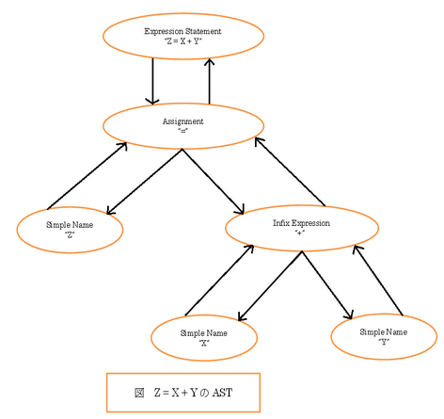
・CloneDR
AST…抽象構文木。通常の構文木から言語に意味のないものを取り除いたもの。
ASTの接点のペアをそれぞれ比較する。また構文解析によって、プログラミング言語に基づいた処理を行える。

Slide 19
・SMC
まず、特徴メトリクスによってコードクローンと思しきメソッドを見つける。次に表探索。
その検出されたクローンペアのメソッドを、特徴(何が異なるか)により１８種類に分けることができる。
・CCFinder
筆者らが2000年開発したツール。簡易な変形ルールを用いて、インデントや複文が変更されたプログラムテキストからコードクローンを検出することができる。

Slide 20
６、リファクタリング
まず、コードクローン検出。
次に、コードクローンを削除したい。
共有ルーチンで書き換え。
だが、書き換え前と同じふるまいをすることを保証する手法は確立されていない。
また、コードクローンを修正する際、コードクローンの存在を確認しておく必要がある。修正し忘れたコードクローンが存在すると、不具合が直っていないという事態がおきるから。
コードクローン検出
共有ルーチンで
書き換え

Slide 21
７、コードクローンの評価用メトリクス
コードクローンが存在
プログラムテキストの修正が難しい
つまり
クローンを一種の保守性を表すメトリクスとして用いる立場がある。

Slide 22
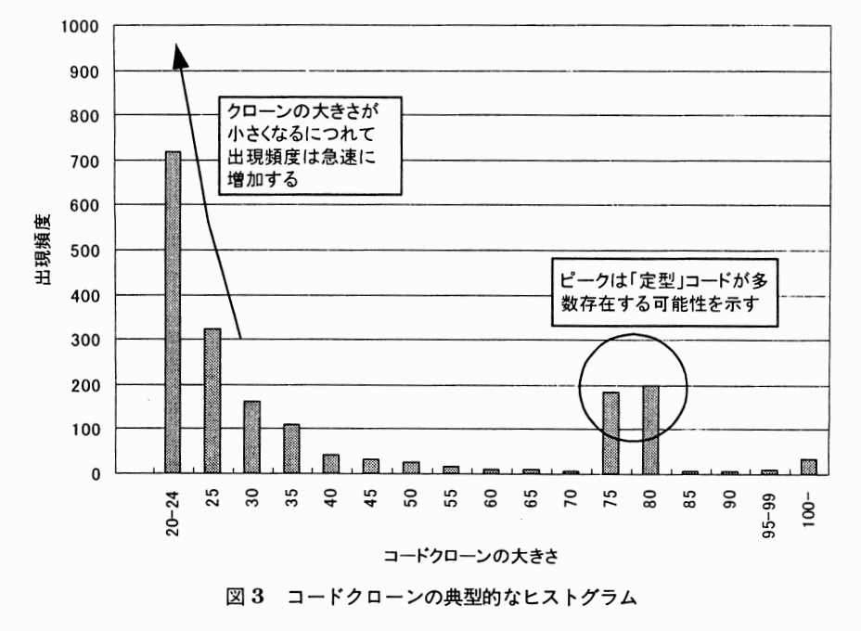
８、コードクローンの出現頻度
・研究の目的に応じて検出する最小行数を決めている。
・75,80でピークに。
例えばテンプレートに少し修正を加えてコードを書く場合がこれに該当するであろう。
(行)

Slide 23
９、まとめ
コードクローンとは、プログラムテキスト中の同一、あるいは類似したコードの断片。
コードクローンを検出し、修正することが課題。
「字句、行などのレベルで検出」 → 「マッチング」 → 「書き換え、修正」という流れ。

